Slide 1
虛擬儀控之設計與應用 期末報告
醫用壓力襪的自動挑選系統
應力所1B R09543061 陳柏睿

Slide 2
目錄
動機
程式架構
-Block Diagram
-Front Panel
程式講解及功能操作
實作

Slide 3
動機
現今因為職業性質或是年紀關係等，許多人都有靜脈曲張的現象，然而醫療用壓力襪不僅可以預防外，甚至可以改善以避免進行手術。但是市面上有許多商品壓力比例不符合標準要求，抑或是該商品和自身不合適，這樣不但沒有效果，反而可能惡化。
因此挑選適合的壓力襪是相當重要的，近幾年普遍的是透過量測腳圍來推斷適合得尺寸，於是我想建立一個可以快速挑選適合的壓力襪之系統，供販賣壓力襪的店家或復健診所使用。

Slide 4
某品牌壓力襪之尺寸和版型的表格
腳圍\尺寸 | S |  | M | L |  | XL
腳踝 | 20-23 |  | 23-26 | 26-29 |  | 29-31
小腿 | 30-34 |  | 34-38 | 38-43 |  | 43-47
膝蓋下緣 | 28-32 |  | 32-36 | 36-41 |  | 41-46
大腿 | 48-54 |  | 54-61 | 61-68 |  | 68-74
腳長\版型 |  | 短版 |  |  | 長板
地面至膝蓋下緣 |  | 35-40 |  |  | 37-42
地面至大腿 |  | 63-72 |  |  | 68-78
地面至臀部下緣 |  | 67-74 |  |  | 74-85

Slide 5
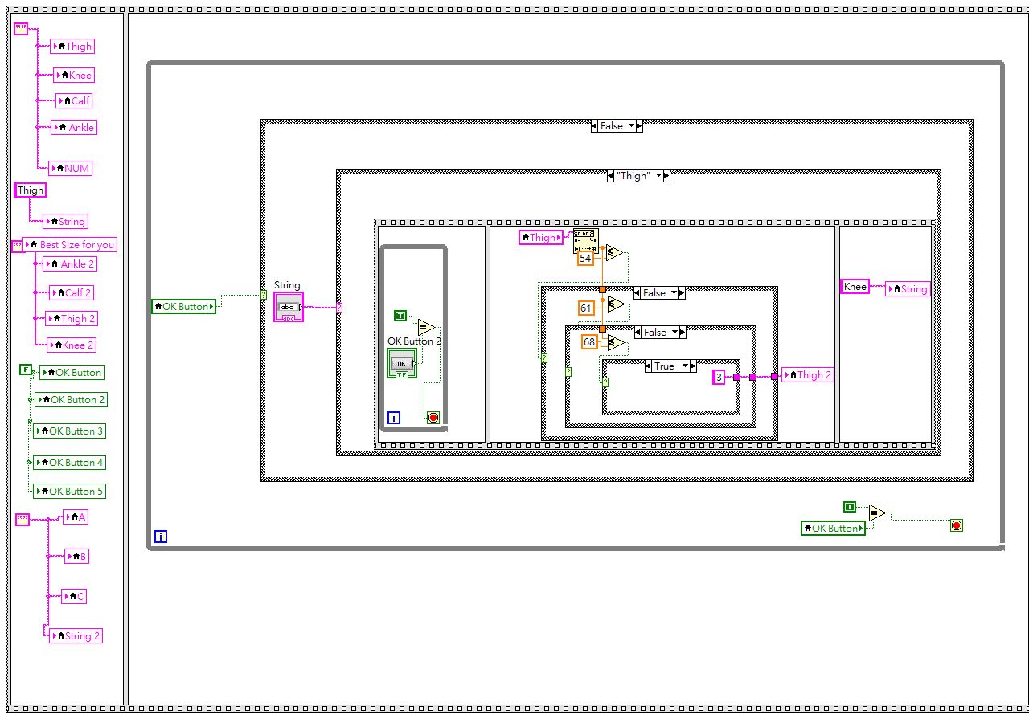
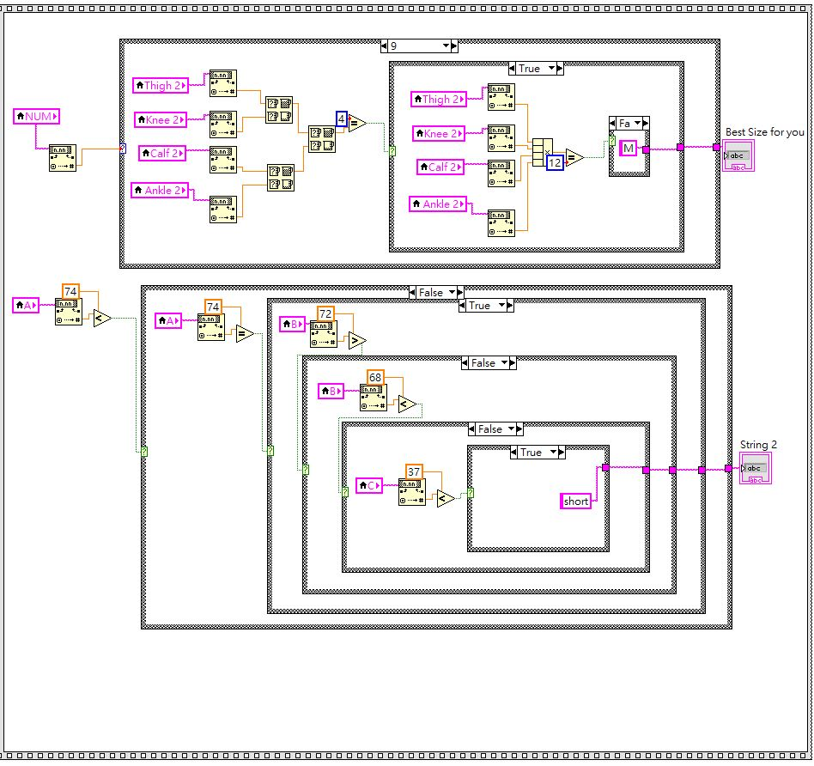
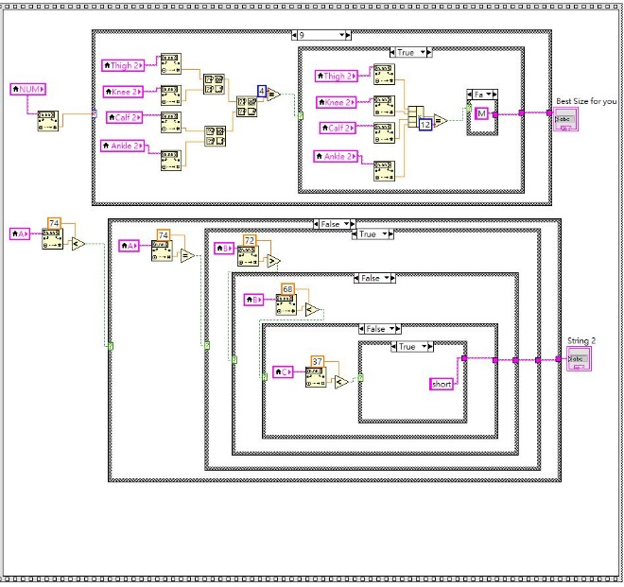
程式架構_Block diagram

Slide 6
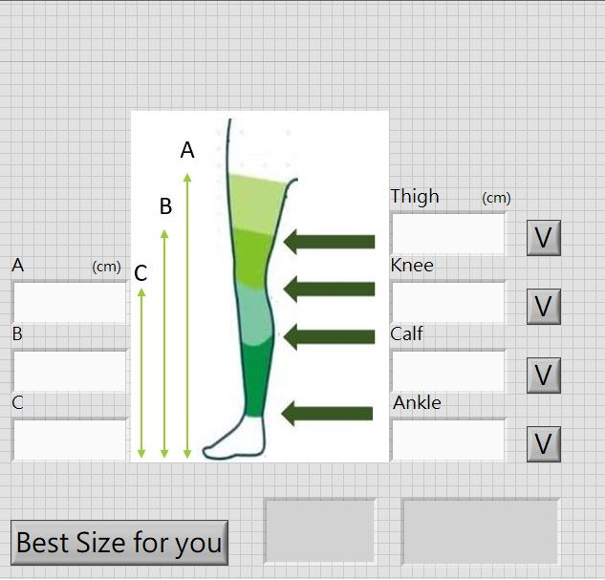
程式架構_front panel

Slide 7
程式講解及功能操作
Step1:依序輸入各部位之腳圍
並打勾確定
THIGH
KNEE
CALF
ANKLE

Slide 8
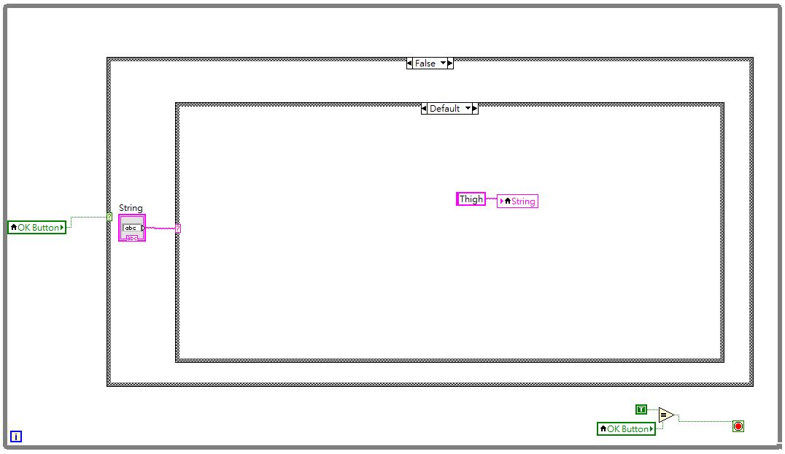
Block Diagram:
按下OK鍵前,用(隱藏的)String
規定依序從大腿輸入數值。

Slide 9
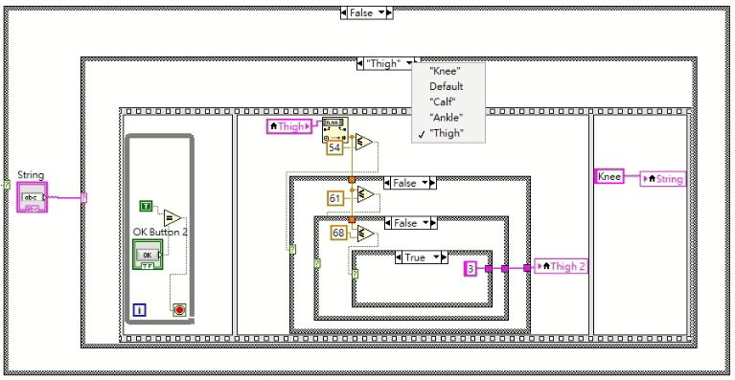
Block Diagram:
數值進入後,會根據規定的表格
進行判斷其適合的尺寸。
若為S號則設定其代號為1；
M號為2；L號為3；XL號為4，
而此代號值為(隱藏的)Thigh2。
【其他部位同上】
大腿輸入數值並確認後，則會
進行膝蓋的部分，再來依序小腿
,最後腳踝。

Slide 10
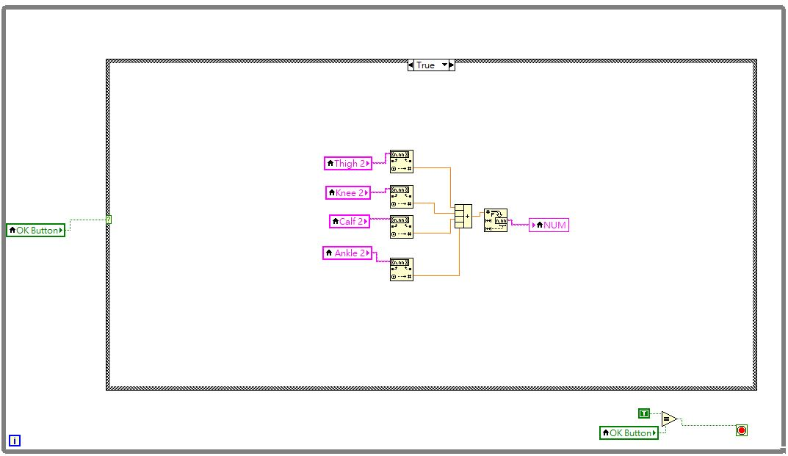
Block Diagram:
按下OK鍵後,將前面得到的
Thigh2、Knee2、Calf2、Ankle2
傳換成數值並總和為NUM之值。
當按下OK鍵的同時，While迴圈
亦結束。

Slide 11
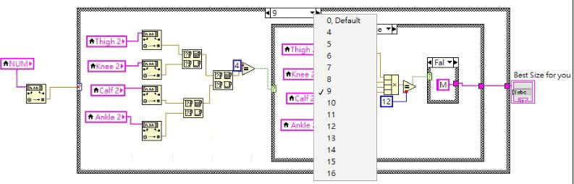
Block Diagram:
將NUM轉換成數值進行一連串判斷，最後得到適合的尺寸。
判斷如表格。

Slide 12
Step2:依序輸入各部位之腳長
A:地面至臀部下緣
B:地面至大腿
C:地面至膝蓋下緣

Slide 13
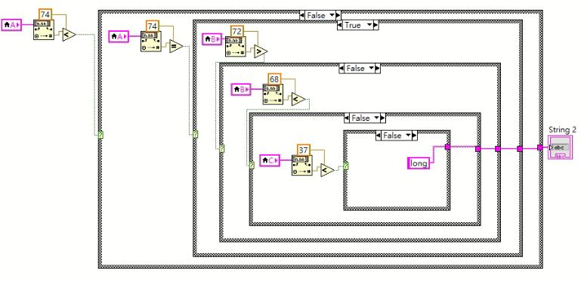
Block Diagram:
依序輸入數值並進行一連串判斷,
最後String2得到適合的版型。
判斷如表格。

Slide 14
Step3:按下按鍵即可得到
適合的尺寸及版型。

Slide 15
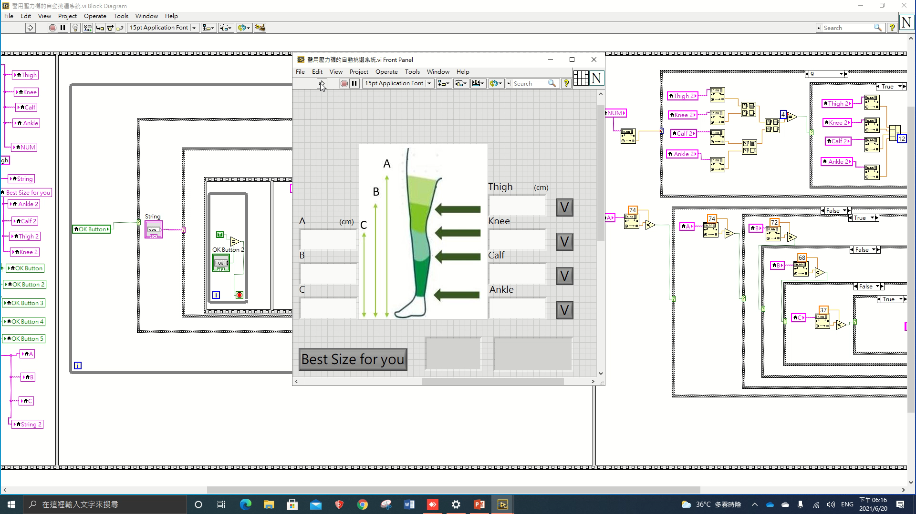
實作

Slide 16
THANK YOU
THANK YOU

